Slide 1
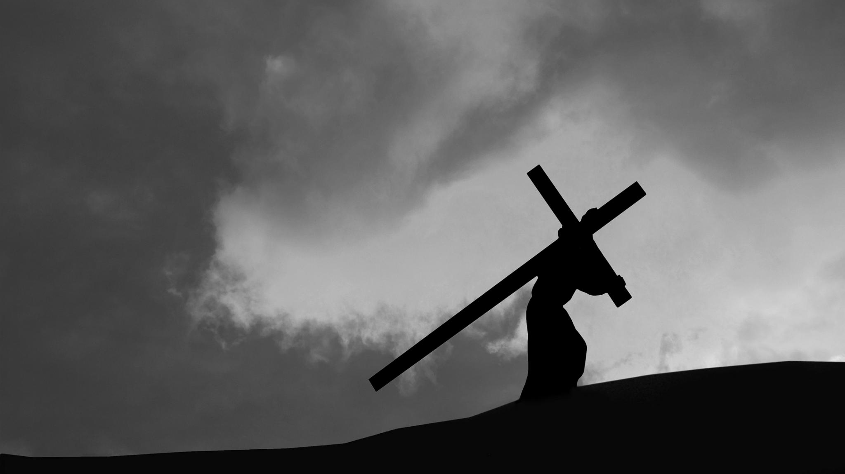
Love like Jesus

Slide 2
John 15:12-14 (NIV)
12 My command is this: Love each other as I have loved you. 13 Greater love has no one than this: to lay down one’s life for one’s friends. 14 You are my friends if you do what I command.
#約翰福音 15：12-14
12 我的吩咐是：你們要彼此相愛，像我愛你們一樣。13 沒有比這更大的愛了，就是為朋友捨命。14 你們若遵行我的吩咐，就是我的朋友。
12از شما می‌خواهم كه به همان اندازه كه من شما را دوست می‌دارم، شما نيز يكديگر را دوست بداريد. 13بزرگترين محبتی كه شخص می‌تواند در حق دوستانش بكند، اين است كه جان خود را در راه ايشان فدا سازد. محبت را بايد اينچنين سنجيد. 14و شما دوستان منيد اگر آنچه می‌گويم اطاعت كنيد.

Slide 3
Tools
。
。
13:2
1 Corinthians13
Love is patient, love is kind. It does not envy, it does not
boast, it is not proud.
It does not dishonour others, it is not self-seeking, it is not easily angered, it keeps no record of wrongs
كسی كه محبت دارد، صبور است و مهربان؛ حسود نيست و به كسی رشک نمی‌برد؛ مغرور نيست و هيچگاه خودستايی نمی‌كند؛ 5به ديگران بدی نمی‌كند؛ خودخواه نيست و باعث رنجش كسی نمی‌شود. كسی كه محبت دارد، پرتوقع نيست و از ديگران انتظار بيجا ندارد؛ عصبی و زودرنج نيست و كينه به دل نمی‌گيرد؛

Slide 4
Love does not delight in evil but rejoices with the
truth.
It always protects, always trusts, always hopes, always perseveres.
Love never fails.
6هرگز از بی‌انصافی و بی‌عدالتی خوشحال نمی‌شود، بلكه از پيروز شدن راستی شاد می‌گردد. 7كسی كه محبت دارد در هر وضعی وفادار می‌ماند، هميشه اعتماد دارد، هرگز اميدش را از دست نمی‌دهد و در هر شرايطی تحمل می‌کند.

Slide 5
John 15:12-14 (NIV)
12 My command is this: Love each other as I have loved you. 13 Greater love has no one than this: to lay down one’s life for one’s friends. 14 You are my friends if you do what I command.

Slide 6
How has Jesus loved you? How can you love Jesus? How can you love each other? How can you love like Jesus?

Slide 7
Love like Jesus

